Slide 1



《数据库原理及应用》
数据库虚拟教研室 制作

Slide 2
第13章 数据库管理及优化技术
目
录
01 数据库故障
02 数据库恢复的实现技术
03 数据库恢复策略

Slide 3
数据库故障
尽管数据库系统中采取了多种保护措施来防止数据库的安全性和完整性被破坏，保障数据库系统的正常运行，但是故障仍不可避免，影响甚至是破坏数据库，造成数据丢失。同时还存在一些可能因素导致数据不一致。
从数据库恢复的角度，数据库系统运行过程中常见的故障可以分为：事务故障、系统故障、介质故障、计算机病毒。

Slide 4
数据库故障
事务故障：意味着事务没有达到预期的终点(COMMIT或者ROLLBACK)，因此数据库可能处于不正确状态。
系统故障：系统故障又称为软故障。系统故障是指造成系统停止运转的任何事情，使得系统要重新启动。
介质故障：使存储在外存上的数据部分损失或全部损失，称为介质故障。介质故障又称为硬故障。
计算机病毒：具有破坏性的、可以自我复制的计算机程序，会破坏计算机的软件和硬件系统。

Slide 5
数据库故障
各类故障对数据库的影响有两种可能性：
数据库已被破坏：根本无法从数据库中读取数据，或者数据库中大部分数据都有错误。此时原有的数据库已不能使用。
某些数据可能不正确：这是因为事务的运行被非正常终止造成的。此时原有的数据库还能使用，但须改正错误数据。

Slide 6
数据库恢复
数据库恢复是指当数据库或数据遭到破坏时，通过技术手段快速准确地进行恢复的过程。
数据库恢复技术的核心是建立冗余数据。
建立冗余数据的方法有数据备份和登记日志文件。

Slide 7
数据备份
数据备份是指定期将数据库复制到另一个磁盘或其他存储介质上保存起来的过程。备用的数据称为后备副本。当数据库遭到破坏后，可以将后备副本重新载入。
按备份的内容可将备份分为：物理备份和逻辑备份。
物理备份：直接复制数据库文件进行备份。与逻辑备份相比，其速度快，但占用的存储空间比较大。
逻辑备份：指利用工具从数据库中导出数据并写入一个文件。该文件格式与原数据库文件格式不同，通常备份的是SQL命令(即DDL和INSERT命令)。恢复时，执行备份文件中的SQL命令实现数据库的重现。因此，逻辑备份支持跨平台备份。

Slide 8
数据备份
1.使用mysqldump命令数据备份
MySQL数据库使用mysqldump命令进行备份，属于逻辑备份。
基本语法格式如下：
mysqldump –u username -h host –ppassword databasename[tablename…]>filename.sql

Slide 9
数据备份
（1）备份数据表
【例1】将数据库teaching_manage中的所有表备份到d:\bk_all.sql。
mysqldump -uroot -p teaching_manage> d:\backup\bk_all.sql
【例2】将数据库teaching_manage中的student表备份到d:\bk_student.sql。
mysqldump -uroot -p teaching_manage student >d:\backup\bk_student.sql

Slide 10
数据备份
（2）备份数据库
【例3】将数据库teaching_manage被备份到d:\bk_teaching_manage.sql
mysqldump -uroot -p --databases teaching_manage> d:\backup\bk_teaching_manage.sql
【例4】备份所有数据库到d:\backup_alldb.sql。
mysqldump -uroot -p --all_databases > d:\backup_alldb.sql

Slide 11
数据备份
2.使用客户端工具备份数据库
【例5】在SQLyog主界面上，找到需要备份的数据库，右击该数据库，在弹出的快捷菜单中选择【备份导出】→【备份数据库，备份到SQL】

Slide 12
数据恢复
数据库恢复就是让数据库根据备份的数据恢复到备份时的状态，也称为数据库还原。当数据库丢失或意外遭到破坏时，用户可以通过数据库还原功能将数据库还原，尽量减少数据丢失或意外破坏造成的损失。
1.使用mysql命令数据还原
使用mysql命令可以直接执行备份文件中的SQL语句，使数据库还原。数据库还原的语法格式如下：
mysql –u username –p [databasename] <filename.sql

Slide 13
数据恢复
【例6】使用myslq命令和备份文件d:\bk_student.sql还原数据库。
mysql -uroot -p teaching_manage <d:\backup\bk_student.sql
2.使用客户端工具恢复数据库
SQLyog工具支持.sql文件的导入，导入的文件中如果包含创建数据库语句，则需要先将表中存在的数据库删除，然后再执行导入操作。

Slide 14
日志文件
在实际操作中，用户和管理员不可能随时备份数据，但当数据丢失时，或者数据库目录中的文件损坏时，只能恢复已经备份的文件，而在这之后更新的数据就没法恢复了。为了解决这个问题，就必须使用日志文件。
日志文件是用来记录数据库的运行情况、用户操作和错误信息等。通过分析这些日志文件，可以了解数据库的运行情况、日常操作、错误信息和需要进行优化的内容。

Slide 15
日志文件
日志文件记录事务对数据库的更新操作，以记录或数据块为单位。为了保证数据库的可恢复性，撰写日志文件应遵循两条原则：
（1）撰写的次序严格按照并发事务执行的时间次序；
（2）应先写日志文件后写数据库。
常用的日志文件有：错误日志、二进制日志、通用查询日志、慢查询日志等

Slide 16
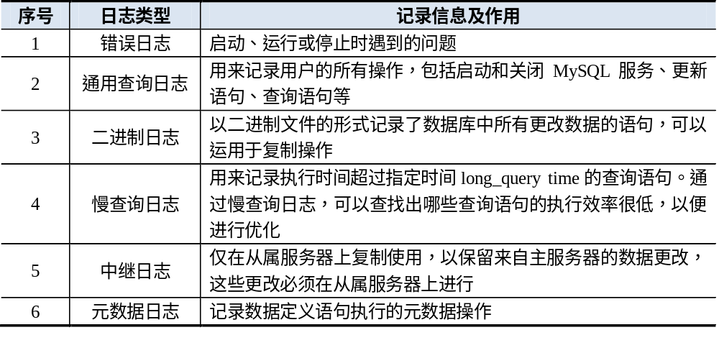
日志文件

Slide 17
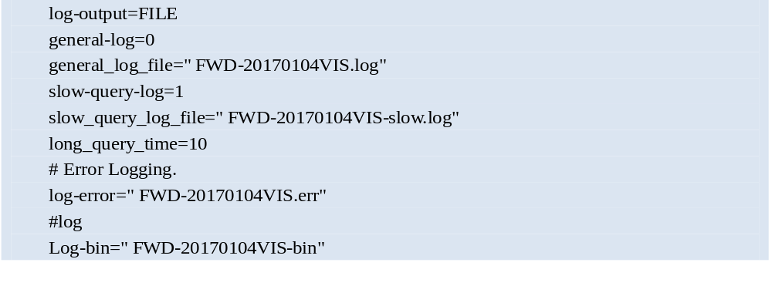
日志文件
MySQL8配置文件my.ini中默认的日志设置如下。
主机名

Slide 18
二进制日志文件
当数据库遭到破坏后可以将后备副本重新装入，但重装后备副本只能将数据库恢复到备份时的状态，要想恢复到故障发生时的状态，必须借助二进制日志文件重新运行自转储以后的所有更新事务。
备份
运行事务
故障时刻
正常运行
Ta
Tb
Tc
重装后备副本
利用日志重新运行事务
恢复

Slide 19
二进制日志文件
-- 查看二进制日志文件是否开启
SHOW VARIABLES LIKE 'log_bin%';
-- 查看所有binlog日志列表
SHOW BINARY LOGS;
-- 刷新log日志，自此刻开始产生一个新编号的binlog日志文件
FLUSH LOGS;
-- 删除所有binlog日志，重新建立二进制日志文件扩展名的编号从000001开始。
RESET MASTER;
-- 查看binlog日志内容
SHOW BINLOG EVENTS IN 'WIN102106231722-bin.000003';
-- 查看最后一条日志状态
SHOW MASTER STATUS;

Slide 20
二进制日志文件
【例】删除teaching_manage中的score表，使用mysqldump完全备份teaching_manage,并刷新日志；新建score表；刷新日志；在score表是插入全部记录；误删除数据库teaching_manage；要求利用备份文件和二进制日志文件恢复数据库中的数据。
1. 备份数据过程
(1)删除teaching_manage中的score表，使用mysqldump完全备份teaching_manage
mysqldump -uroot -p --flush-logs --databases teaching_manage > d:\backup\bk_teaching_manage.sql
(2)新建score表；刷新日志；
CREATE TABLE score;
FLUSH LOGS;

Slide 21
二进制日志文件
(3)在score表是插入全部记录；
INSERT INTO score VALUES (NULL,'001101','101',80);
INSERT INTO score VALUES (NULL,'001101','102',78);
(4)误删除数据库teaching_manage；
DROP DATABASE teaching_manage;

Slide 22
二进制日志文件
2. 恢复数据过程
(1)刷新日志，将恢复过程写入新的日志中
FLUSH LOGS;
(2) 利用备份文件bk_teaching_manage.sql恢复数据库；
mysql -uroot -p < d:\backup\bk_teaching_manage.sql
(3) 利用二进制日志文件‘WIN102106231722-bin.000005’恢复score表结构；
mysqlbinlog WIN102106231722-bin.000005 | mysql -uroot -proot teaching_manage
(4) 利用二进制日志文件‘WIN102106231722-bin.000006’恢复score表中的数据；
mysqlbinlog --stop-position=13517 WIN102106231722-bin.000003 | mysql -uroot -p teaching_manage

Slide 23
主从复制
数据库镜像技术常常用于要求高可靠性的数据库系统。数据库以双副本的形式存放在二个独立的磁盘系统中，每个磁盘系统有各自控制器和CPU，且可以互相自动切换。DBMS自动利用镜像磁盘数据进行数据库的恢复。
主从复制使用数据库镜像技术建立一个和主数据库master完全一样的数据库环境，称为从数据库slave；在复制过程中，一个服务器充当主服务器，而另外一台服务器充当从服务器。

Slide 24
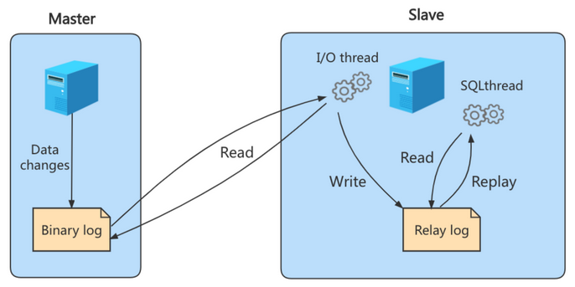
主从复制原理
主从复制的基础是bin-log二进制日志文件。一台MySQL数据库作为master，数据库中所有更新操作都会记录在二进制日志中；
slave数据库通过一个I/O线程与主服务器保持通信，如果发现master二进制日志文件发生变化，则会把变化复制到自己的中继日志中；
slave的SQL线程会把相关的“更新”写到自己的数据库中，以此实现从数据库和主数据库的一致性。

Slide 25
主从复制的特点
高可用性：作为后备数据库，主数据库master故障后，可切换到从数据库slave继续工作，避免数据丢失。
提高数据库的吞吐量：业务量越来越大，I/O访问频率过高，单机无法满足，此时做多库的存储，降低磁盘I/O访问的频率，提高单个机器的I/O性能。
读写分离：使数据库能支撑更大的并发。在报表中尤其重要。由于部分报表sql语句非常的慢，导致锁表，影响前台服务。如果前台使用master，报表使用slave，那么报表sql将不会造成前台锁，保证了前台速度。
实现服务器负载均衡：通过服务器复制功能，可以在主服务器和从服务器之间实现负载均衡。即可以通过在主服务器和从服务器之间切分处理客户查询的负荷，从而得到更好地客户相应时间。

Slide 26
数据迁移
数据迁移是把数据从一个系统移动到另一个系统上。数据迁移具有以下原因：
数据库版本更新：把低版本的数据导入到高版本的系统中；
数据库工具变更：把数据从一个工具导入到另一个工具中；
数据迁移方式：
数据导出导入：此方式会导出一个中间文件（如备份文件），迁移数据时导入到另外的数据库中。
直接传输：在原数据库服务与目标数据库服务均开启的情况下，直接进行数据的传输。

Slide 27
数据迁移
数据库管理系统发生了变更，此时应该采用直接传输的方式把数据从一个系统移动到另一个系统上。数据迁移具有步骤如下：
定义数据源（工具C:\Windows\System32\odbcad32.exe）；
在客户端连接上选择“导入外部数据”；
选择导入的位置；
执行数据导入。

Slide 28
数据迁移
【例】将Oracle数据库中的xs表导入到MySQL中，存放在teaching_manage数据库中，对比导入前后表结构的变化。
（1）使用odbcad32定义系统数据源xs_data;
（2）在SQLYog中使用root用户连接MySQL服务;
（3）的root连接上点击右键选择“导入外部数据”;
（4）选择导入位置：teaching_manage;
（5）执行导入操作
（6）对比导入前后表结构的变化

Slide 29
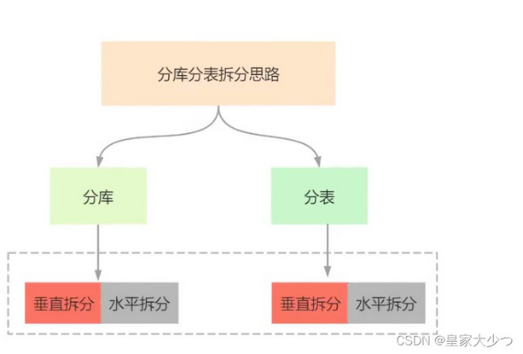
分库分表
分库：将一个数据库中的数据按照某种规则分拆到多个数据库中，以缓解单服务器的压力（CPU、内存、磁盘、IO）。
分表：将一个表中的数据按照某种规则分拆到多张表中，降低锁粒度以及索引树，提升数据查询效率。

Slide 30
分库分表
垂直拆库：垂直拆库则在垂直拆表的基础上，将一个系统中的不同业务场景进行拆分，比如订单表、用户表、商品表。
好处：降低单数据库服务的压力（物理存储、内存、IO等）、降低单机故障的影响面。
垂直拆表：即大表拆小表，将一张表中数据不同“字段”分拆到多张表中，比如商品库将商品基本信息、商品库存、卖家信息等分拆到不同库表中。
考虑因素有将不常用的，数据较大，长度较长（比如text类型字段）的拆分到“扩展表” ，表和表之间通过“主键外键”进行关联。
好处：降低表数据规模，提升查询效率，也避免查询时数据量太大造成的“跨页”问题。

Slide 31
分库分表
水平拆表
将数据按照某种维度拆分为多张表，但是由于多张表还是从属于一个库，其降低锁粒度，一定程度提升查询性能，但是仍然会有IO性能瓶颈。
水平拆库
将数据按照某种维度分拆到多个库中，降低单机单库的压力，提升读写性能。

Slide 32
分库分表
分库分表带来的问题：
事务性问题：分库可能导致执行一次事务所需的数据分布在不同服务器上，数据库层面无法实现事务性操作，需要更上层业务引入分布式事务操作。
主键(自增ID)唯一性问题：在数据库表设计时，经常会使用自增ID作为数据主键，这就导致后续在迁库迁表、或者分库分表操作时，会因为主键的变化或者主键不唯一产生冲突，要解决主键不唯一问题。
跨库多表join问题：join操作往往会给后续的分库分表操作带来各种问题，可能导致数据的死锁。
跨库聚合查询问题：分库分表会导致常规聚合查询操作，如group by，order by等变的异常复杂。

Slide 33
表分区
表分区：是指根据一定规则，将数据库中的一张表分解成多个更小的，容易管理的部分。从逻辑上看，只有一张表，但是底层却是由多个物理分区组成。将表的数据均衡到不同的地方，可在特定的SQL操作中减少数据读写的总量以缩减响应时间，提升查询效率。
优点：
数据管理比较方便，比如要清理或废弃某年的数据，就可以直接删除该日期的分区数据即可；
精准定位分区查询数据，不需要全表扫描查询，大大提高数据检索效率。

Slide 34
表分区
MySQL支持的表分区类型
（1）RANGE分区：基于属于一个给定连续区间的列值，把多行分配给分区。
（2）LIST分区：类似于按RANGE分区，区别在于LIST分区是基于列值匹配一个离散值集合中的某个值来进行选择。
（3）HASH分区：基于用户定义的表达式的返回值来进行分区。
（4）KEY分区：类似于按HASH分区，区别在于KEY分区使用系统函数进行分区。
（5）Columns分区：可以直接使用整型、日期型和字符型数据进行分区。

Slide 35
表分区
【例】分别用Range,List,Hash和Column方式对teaching_manage数据库中的student表创建分区，对比各种方式创建分区的不同。

Slide 36
谢谢学习
Thank You !

